Slide 1
BỘ SÁCH GIÁO KHOA
KẾT NỐI TRI THỨC VỚI CUỘC SỐNG
LỚP 4

Slide 2
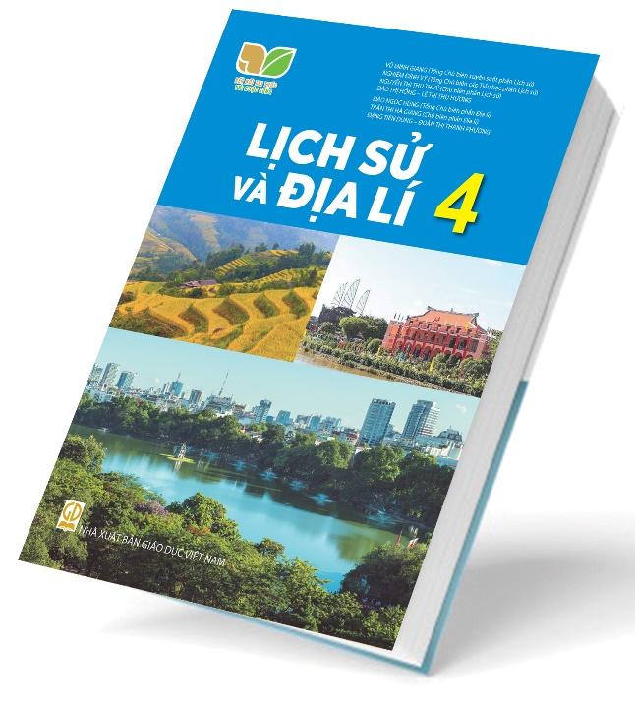
LỊCH SỬ VÀ ĐỊA LÍ 4
NHÓM TÁC GIẢ
PHẦN LỊCH SỬ
VŨ MINH GIANG (TỔNG CHỦ BIÊN XUYÊN SUỐT PHẦN LỊCH SỬ)
NGHIÊM ĐÌNH VỲ (TỔNG CHỦ BIÊN CẤP TIỂU HỌC PHẦN LỊCH SỬ) NGUYỄN THỊ THU THUỶ (CHỦ BIÊN PHẦN LỊCH SỬ)
ĐÀO THỊ HỒNG, LÊ THỊ THU HƯƠNG
PHẦN ĐỊA LÍ
ĐÀO NGỌC HÙNG (TỔNG CHỦ BIÊN PHẦN ĐỊA LÍ)
TRẦN THỊ HÀ GIANG (CHỦ BIÊN PHẦN ĐỊA LÍ) ĐẶNG TIÊN DUNG, ĐOÀN THỊ THANH PHƯƠNG

Slide 3
NỘI DUNG BÁO CÁO
Những vấn đề chung về PPDH,
kiểm tra đánh giá
Giới thiệu NỘI DUNG PHẦN ĐỊA LÍ
những điểm mới của sách lịch sử và địa lí 4
Hướng dẫn cách thức tổ chức một bài học
1
2
3
4

Slide 4
YÊU CẦU CẦN ĐẠT
Yêu cầu cần đạt về năng lực đặc thù
Nhận thức khoa học địa lí
Năng lực tự chủ và tự học
Năng lực giao tiếp và hợp tác
Tìm hiểu địa lí
Yêu cầu cần đạt về năng lực chung
Vận dụng kiến thức, kĩ năng đã học
Năng lực giải quyết vấn đề và sáng tạo
Yêu cầu cần đạt về phẩm chất
Nhân ái
Chăm chỉ
Trung thực
Trách nhiệm
Yêu nước

Slide 5
1. những điểm mới của sách lịch sử và địa lí 4

Slide 6
ĐIỂM MỚI
Quan điểm biên soạn
Cách tiếp cận
Phương pháp biên soạn
Hình thức
Cấu trúc và nội dung

Slide 7
QUAN ĐIỂM BIÊN SOẠN
1. Tuân thủ định hướng GDPT và tiêu chuẩn SGK mới. Biên soạn theo hướng PT năng lực và phẩm chất
2. Kế thừa SGK hiện hành và tiếp thu điểm mới từ SGK của các nước tiên tiến trên thế giới.
3. Được biên soạn theo hướng hỗ trợ GV đổi mới hiệu quả phương pháp tổ chức các hoạt động dạy học và hoạt động giáo dục.
4. Phù hợp với phương châm biên soạn của cả bộ SGK là “Kết nối tri thức với cuộc sống”.

Slide 8
CÁCH TIẾP CẬN
SGK là công cụ giúp HS phát triển năng lực và khả năng tự học.
SGK là công cụ giúp giáo viên đổi mới phương pháp dạy học.
Tích hợp nội môn và liên môn.
Học lịch sử - địa lí thế giới và khu vực để hiểu rõ lịch sử - địa lí
Việt Nam và địa phương.
Phẩm chất yêu nước, nhân ái và tinh thần trách nhiệm.
Giải quyết các vấn đề trong thực tế cuộc sống.
8

Slide 9
PHƯƠNG PHÁP BIÊN SOẠN
DỄ DẠY – DỄ HỌC
Tinh giản ở mức độ hợp lí, phổ thông hóa kiến thức, các đơn vị kiến thức đưa ra vừa phải dễ hiểu, dễ nhớ.
Giúp người học vận dụng để giải quyết những vấn đề của cuộc sống.
Viết theo hướng mở.
Sử dụng nhiều bản đồ, bảng số liệu, hình ảnh.

Slide 10
CẤU TRÚC SÁCH
Mục lục
Hướng dẫn sử dụng sách
Phần mở đầu và 6 chủ đề
Giải thích khái niệm, thuật ngữ
Tài liệu
tham khảo

Slide 11
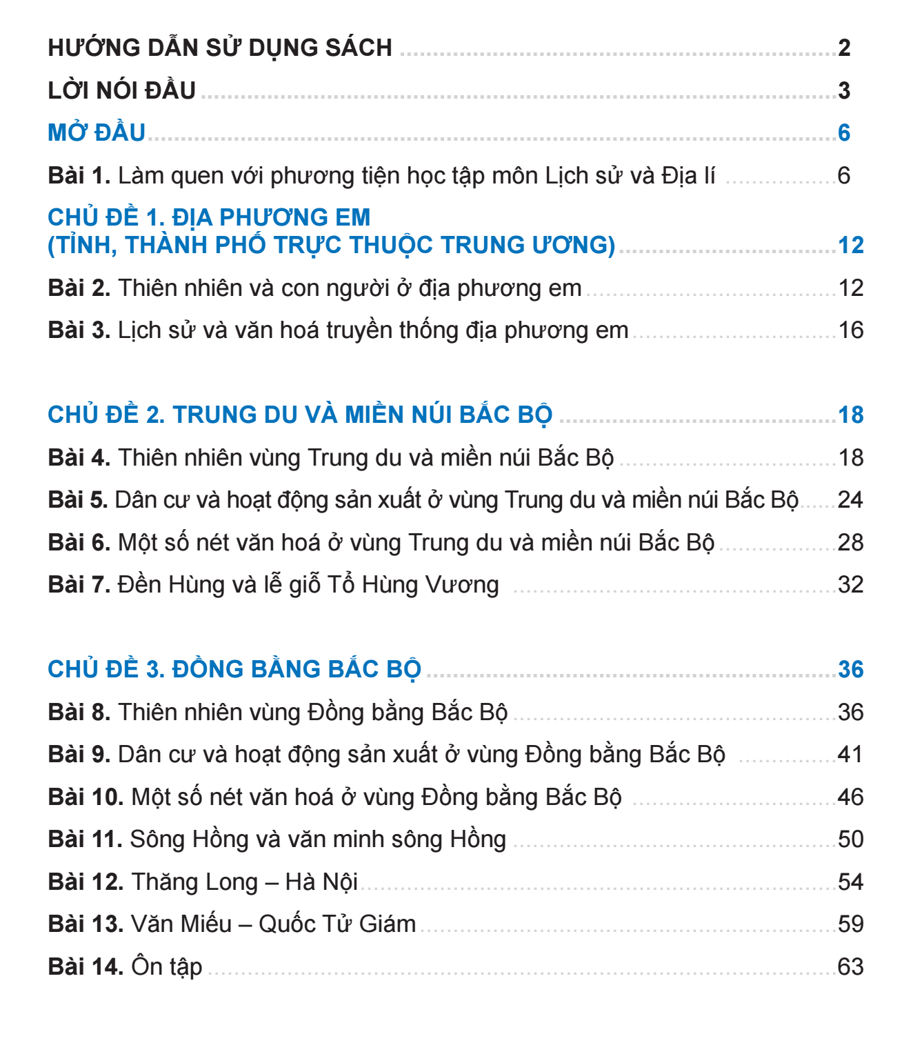
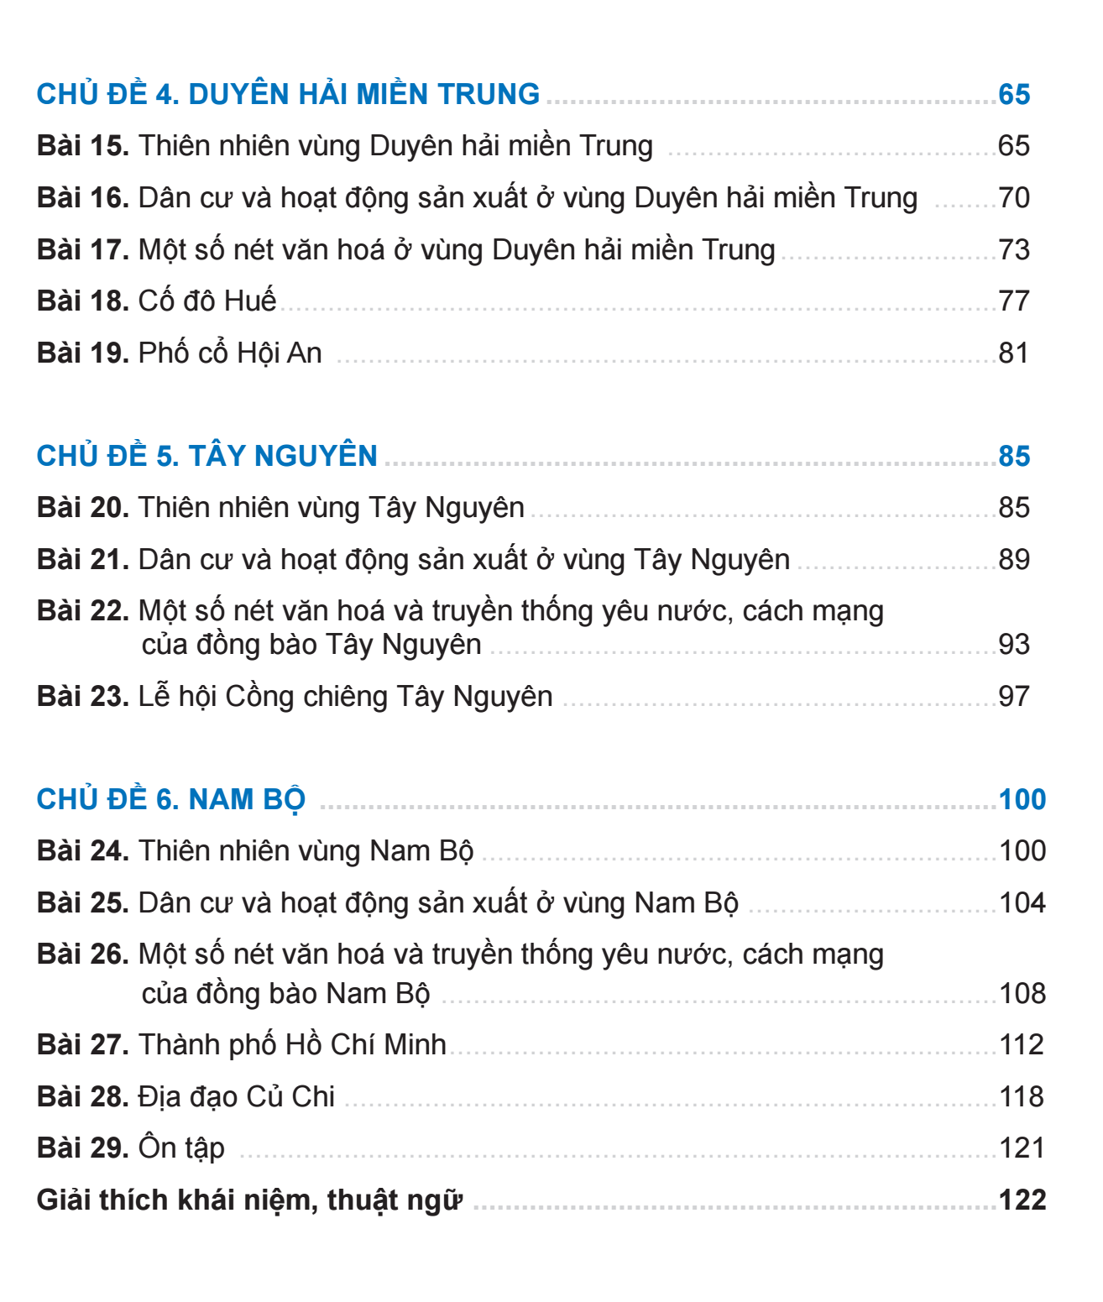
MỤC LỤC
11

Slide 12
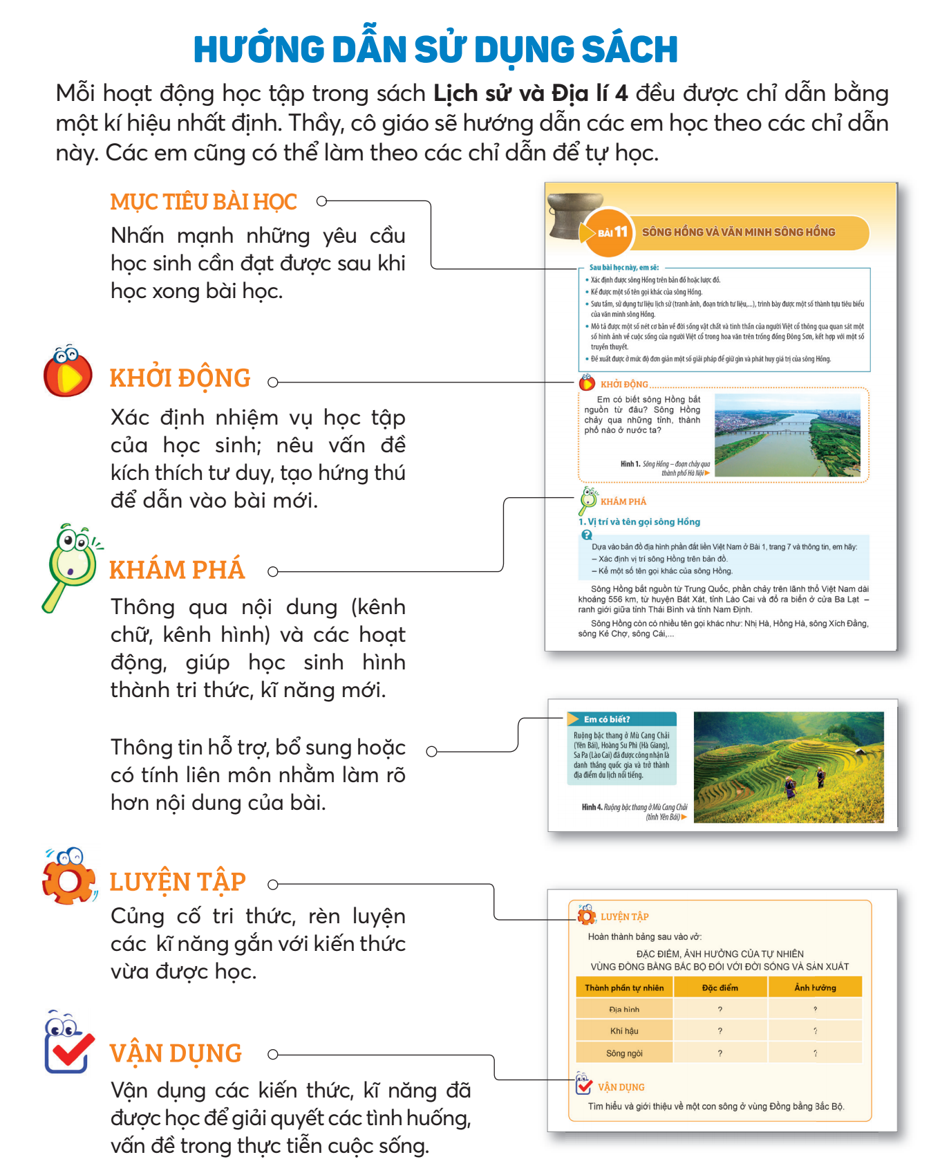
HƯỚNG DẪN SỬ DỤNG SÁCH

Slide 13
ĐỔI MỚI VỀ CẤU TRÚC BÀI HỌC
Tên bài
Hoạt động khám phá
Luyện tập
Yêu cầu cần đạt
Hoạt động
khởi động
Vận dụng
Cấu trúc logic
Nội dung vừa phải phù hợp với nhận thức và tâm lí HS lớp 4
Giải quyết một vấn đề của chương.

Slide 14
CÁC CHỦ ĐỀ, BÀI TRONG SÁCH
Làm quen với phương tiện học tập môn Lịch sử và Địa lí
MỞ ĐẦU
Bài 1

Slide 15
CÁC CHỦ ĐỀ, BÀI TRONG SÁCH
Thiên nhiên và con người ở địa phương em
Lịch sử và văn hoá truyền thống địa phương em
CHỦ ĐỀ 1.
ĐỊA PHƯƠNG EM
(TỈNH, THÀNH PHỐ TRỰC THUỘC
TRUNG ƯƠNG)
Bài 2
Bài 3

Slide 16
CÁC CHỦ ĐỀ, BÀI TRONG SÁCH
Thiên nhiên vùng Trung du và miền núi Bắc Bộ
Dân cư và hoạt động sản xuất ở vùng Trung du và miền núi Bắc Bộ
Một số nét văn hoá ở vùng Trung du và miền núi Bắc Bộ
Đền Hùng và lễ giỗ Tổ Hùng Vương
Bài 4
CHỦ ĐỀ 2.
TRUNG DU
VÀ MIỀN NÚI
BẮC BỘ
Bài 5
Bài 6
Bài 7

Slide 17
CÁC CHỦ ĐỀ, BÀI TRONG SÁCH
Thiên nhiên vùng Đồng bằng Bắc Bộ
Dân cư và hoạt động sản xuất ở vùng Đồng bằng Bắc Bộ
Một số nét văn hoá ở vùng Đồng bằng Bắc Bộ
Sông Hồng và văn minh sông Hồng
Thăng Long – Hà Nội
Văn Miếu – Quốc Tử Giám
Bài 8
Bài 9
CHỦ ĐỀ 3.
ĐỒNG BẰNG
BẮC BỘ
Bài
10
Bài
11
Bài
12
Bài
13

Slide 18
CÁC CHỦ ĐỀ, BÀI TRONG SÁCH
ÔN TẬP
Bài 14

Slide 19
CÁC CHỦ ĐỀ, BÀI TRONG SÁCH
Thiên nhiên vùng Duyên hải miền Trung
Dân cư và hoạt động sản xuất ở vùng Duyên hải miền Trung
Một số nét văn hoá ở vùng Duyên hải miền Trung
Cố đô Huế
Phố cổ Hội An
Bài
15
Bài
16
CHỦ ĐỀ 4.
DUYÊN HẢI
MIỀN TRUNG
Bài
17
Bài
18
Bài
19

Slide 20
CÁC CHỦ ĐỀ, BÀI TRONG SÁCH
Thiên nhiên vùng Tây Nguyên
Dân cư và hoạt động sản xuất ở vùng Tây Nguyên
Một số nét văn hoá và truyền thống yêu nước, cách mạng của đồng bào Tây Nguyên
Lễ hội Cồng chiêng Tây Nguyên
Bài
20
CHỦ ĐỀ 5.
TÂY NGUYÊN
Bài
21
Bài
22
Bài
23

Slide 21
CÁC CHỦ ĐỀ, BÀI TRONG SÁCH
Thiên nhiên vùng Nam Bộ
Dân cư và hoạt động sản xuất ở vùng Nam Bộ
Một số nét văn hoá và truyền thống yêu nước, cách mạng của đồng bào Nam Bộ
Thành phố Hồ Chí Minh
Địa đạo Củ Chi
Bài 24
Bài 25
CHỦ ĐỀ 6.
NAM BỘ
Bài
26
Bài
27
Bài
28

Slide 22
CÁC CHỦ ĐỀ, BÀI TRONG SÁCH
ÔN TẬP
Bài 29

Slide 23
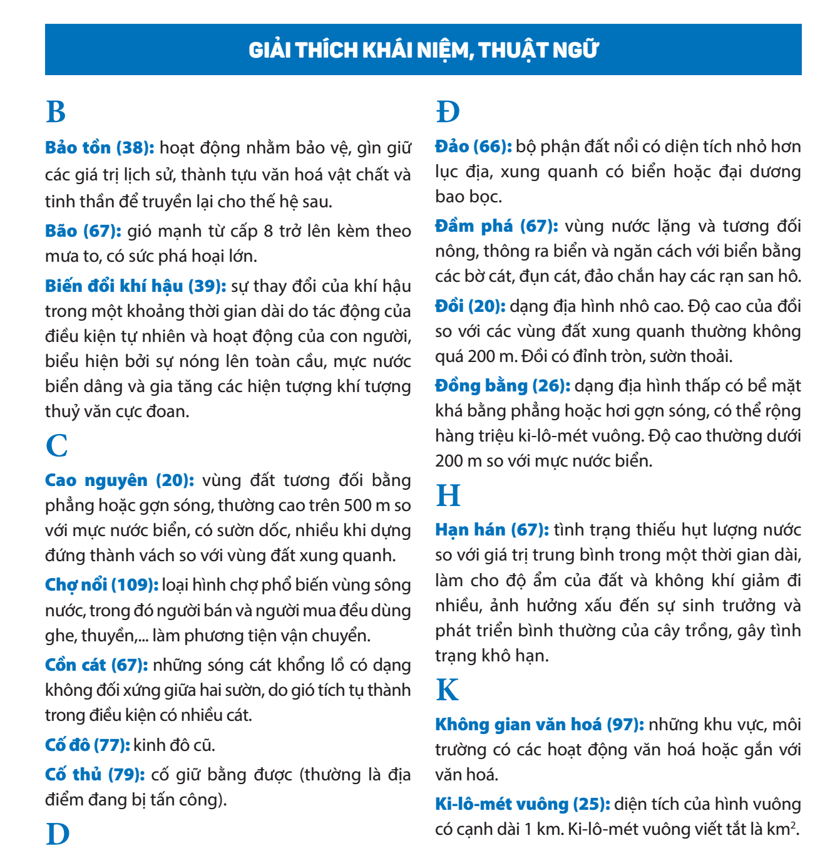
Bảng tra cứu
thuật ngữ
Giúp HS nhớ lại, nắm bắt những kiến thức cơ bản thông qua các thuật ngữ được giải thích một cách cơ bản ngắn gọn, chính xác, đồng thời đó cũng là những gợi ý để các em tra cứu thêm nội dung liên quan trong các sách khác hay trên internet để mở rộng kiến thức.
23

Slide 24
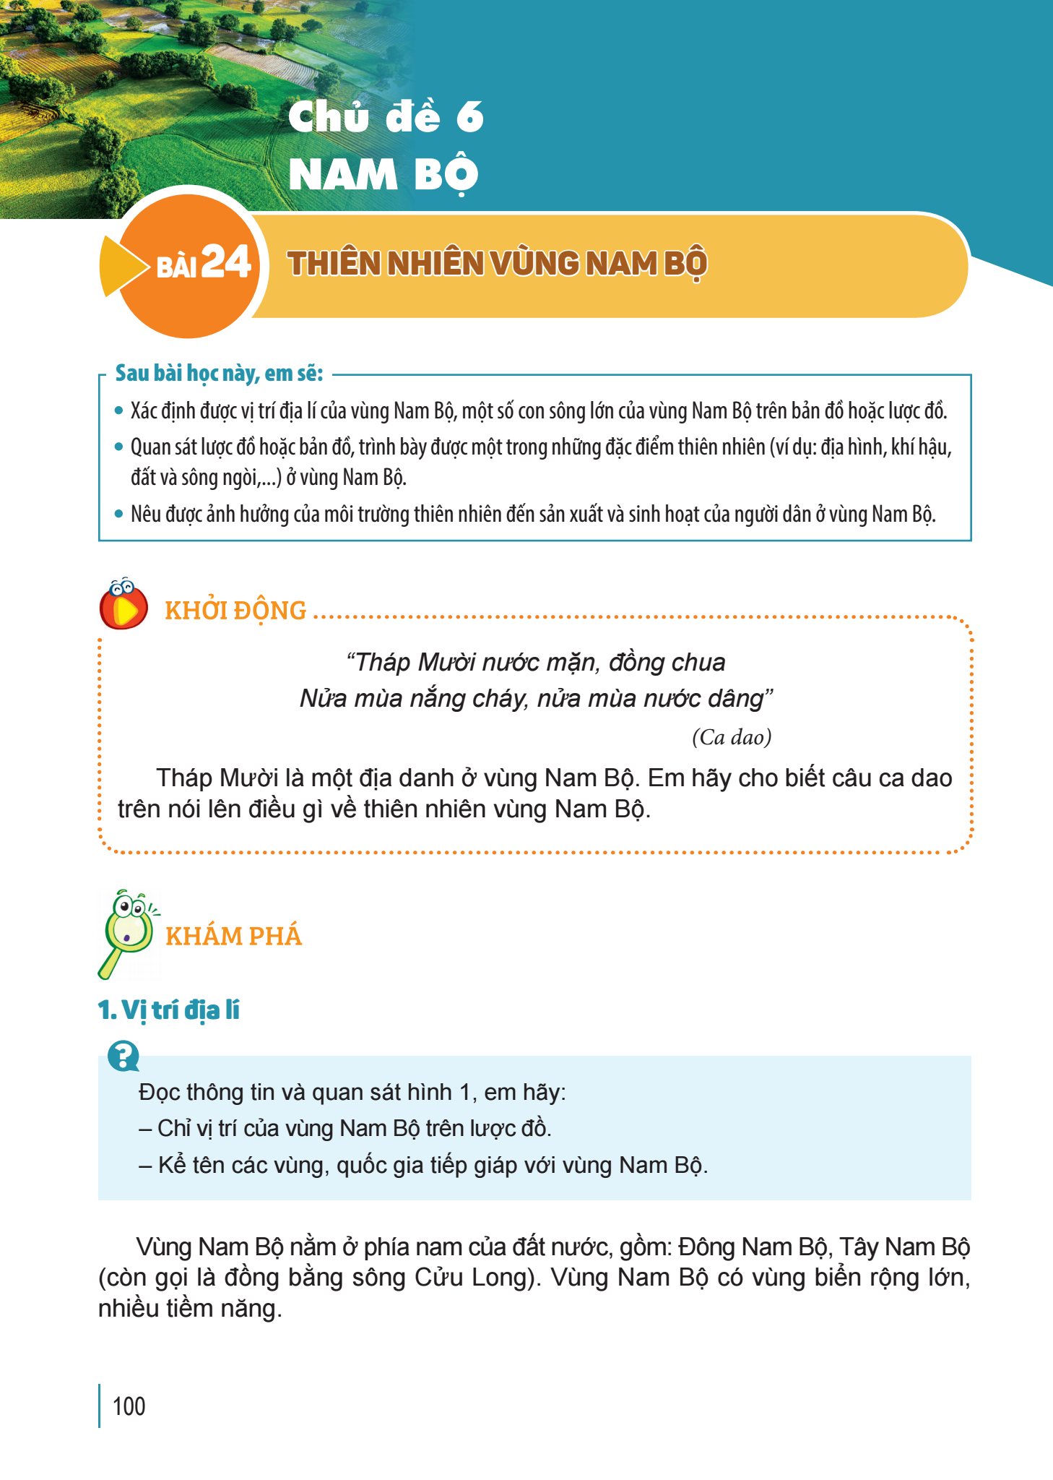
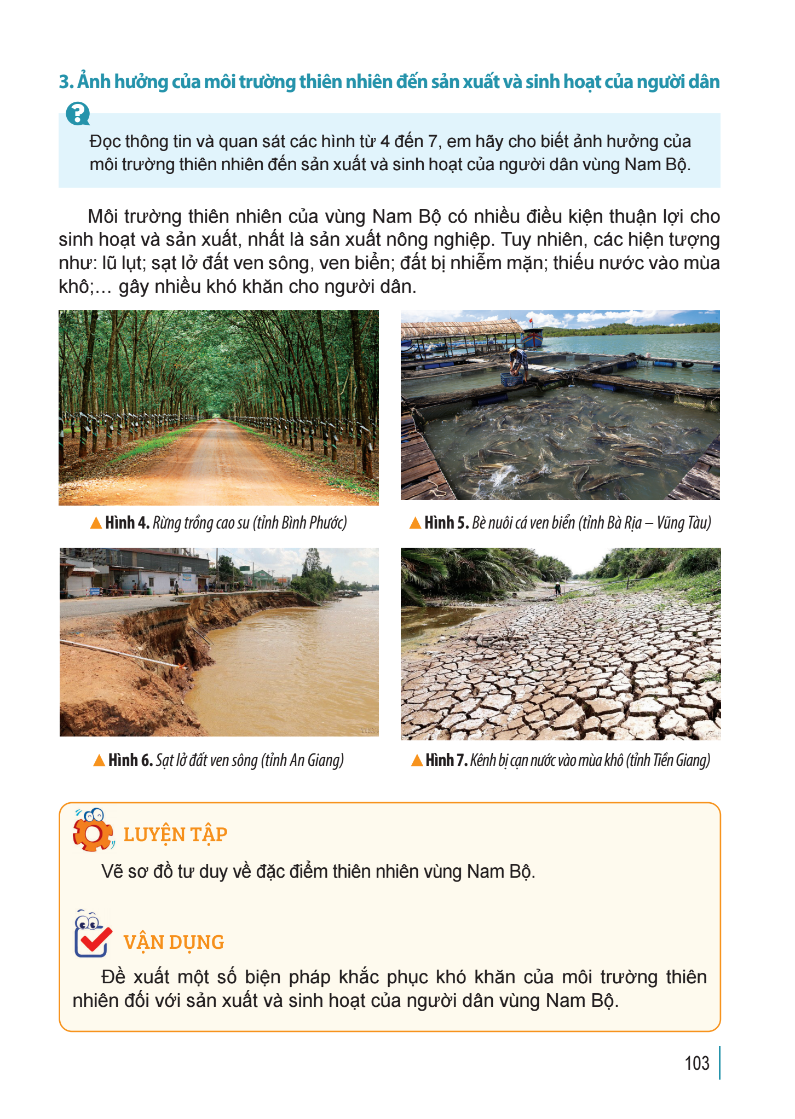
CẤU TRÚC VÀ NỘI DUNG BÀI HỌC
Tên bài học
Mục tiêu
Khởi động
Khám phá
Luyện tập − Vận dụng
.
Notes:
Giải quyết một vấn đề của chương
Cấu trúc 4 bước dễ soạn giáo án

Slide 25
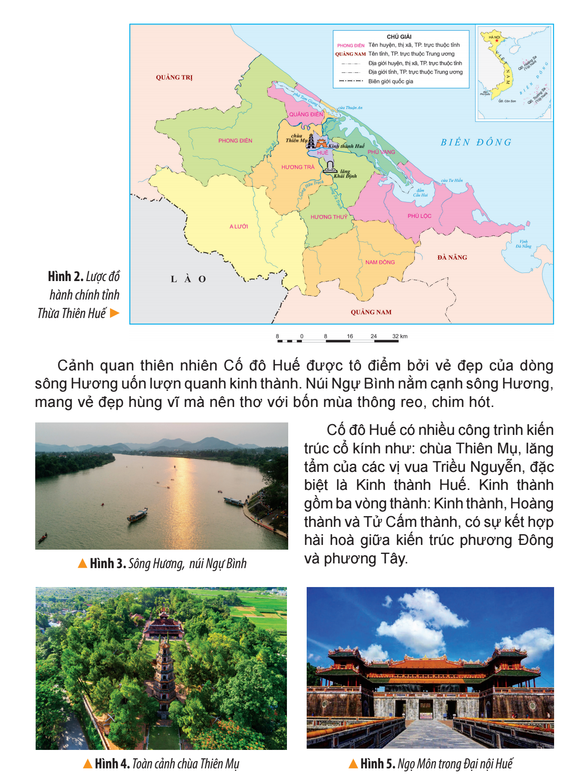
ĐỔI MỚI VỀ HÌNH THỨC THIẾT KẾ, HÌNH ẢNH
1
3
Hình ảnh được lựa chọn kĩ lưỡng, phù hợp với nội dung bài học, đều có bản quyền.
4
Có hình ảnh được sử dụng nhằm rèn luyện kĩ năng, hình thành kiến thức cho HS, có hình ảnh mang tính minh họa.
2
Cách thiết kế lôgic, thống nhất, nhưng vẫn thể hiện sự đa dạng giữa các bài học.
Sách được thiết kế 4 màu, màu sắc phù hợp với tâm lí, thị giác của HS, sinh động, hấp dẫn.

Slide 26
26

Slide 27
NHỮNG ƯU ĐIỂM CỦA SÁCH ĐỐI VỚI GIÁO VIÊN
Với GV
Nội dung dạy học
GV dễ dàng tổ chức dạy mỗi bài học thông qua chuỗi các hoạt động được thiết kế trong sách.
Kế hoạch dạy học
Dựa theo cấu trúc và nội dung từng bài học, GV có thể dễ dàng thiết kế, soạn giáo án, xây dựng và thực thi kế hoạch dạy học.
Dễ sử dụng
Với tính kế thừa, bám sát thực tiễn, đồng bộ SGK – SGV – SBT, GV có thể dễ dàng phát huy kinh nghiệm, năng lực chuyên môn trong quá trình dạy học.
Phương pháp dạy học
Tạo cơ hội thuận lợi cho GV sử dụng đa dạng, linh hoạt, sáng tạo các phương pháp dạy học tích cực.

Slide 28
NHỮNG ƯU ĐIỂM CỦA SÁCH ĐỐI VỚI HỌC SINH
Với HS
Hấp dẫn
Các kiến thức được truyền tải thông qua những tình huống hấp dẫn, gần gũi, tạo hứng thú học tập cho HS.
Học tập tích cực
HS được chủ động tham gia khám phá, hình thành, thực hành và vận dụng kiến thức thông qua những chuỗi các hoạt động.
Dễ sử dụng
Sách chú trọng tạo cơ hội để HS được kết nối, vận dụng kiến thức được học vào cuộc sống. Gợi mở, truyền cảm hứng sáng tạo.
Phương pháp học tập
Các hoạt động được thiết kế khoa học, giúp HS đễ dàng tiếp cận kiến thức, có cơ hội rèn luyện kĩ năng, để hình thành và phát triển năng lực.

Slide 29
KẾT LUẬN
Kiến thức tinh giản, trực quan, sinh động, phù hợp với HS.
Hỗ trợ đổi mới PP tổ chức dạy học, lập kế hoạch giáo dục.
Nhiều hoạt động để phát triển năng lực và phẩm chất.
Hỗ trợ quá trình kiểm tra, đánh giá thường xuyên và định kì.
Dễ dạy, dễ học.
Được hỗ trợ tối đa của NXBGDVN và tác giả.

Slide 30
2. Những vấn đề chung về PPDH, kiểm tra đánh giá

Slide 31
PHƯƠNG PHÁP DẠY HỌC
Với phương châm dễ dạy – dễ học, HS có thể tự học tập tại nhà cũng như trên lớp.
GV có thể sử dụng các phương pháp dạy học khác nhau dựa trên những thông tin, tư liệu, câu hỏi gợi ý trong sách. Các phương pháp phổ biến:
+ Hoạt động nhóm
+ Khai thác tri thức từ bản đồ, bảng số liệu, hình ảnh,…
+ Dự án,…
GV cần tạo điều kiện để HS trở thành chủ thể nhận thức, HS hoạt động để đạt được kiến thức, kĩ năng của môn học, tiếp thu được cách học, rèn luyện thói quen và khả năng tự học.

Slide 32
PHƯƠNG PHÁP DẠY HỌC
Trong quá trình sử dụng các phương pháp dạy học, GV cần linh hoạt vận dụng để phù hợp với từng nội dung và phù hợp với đặc điểm trình độ nhận thức thực tế của HS.
Tránh tình trạng sử dụng một phương pháp dạy học một cách thường xuyên gây nhàm chán cho HS. VD: Không nên tổ chức hoạt động nhóm cho tất cả các đơn vị kiến thức trong bài.

Slide 33
HÌNH THỨC TỔ CHỨC DẠY HỌC
Trong điều kiện từng địa phương sẽ có cách thức tổ chức các hoạt động dạy học khác nhau phù hợp với từng bài học. Các hình thức tổ chức dạy học phổ biến đối với phần Địa lí:
Dạy học trên lớp (đa số các bài học đều thực hiện được)
Dạy học trên thư viện
Dạy học ngoài giờ lên lớp

Slide 34
KIỂM TRA ĐÁNH GIÁ
– Nội dung đánh giá: Các kiến thức lí thuyết; các phẩm chất, năng lực được quy định trong chương trình tổng thể; các kĩ năng và năng lực đặc thù của môn học. Đặc biệt, cần tập trung đánh giá khả năng vận dụng tri thức vào những tình huống cụ thể.
– Đa dạng các hình thức đánh giá; kết hợp việc đánh giá của GV với tự đánh giá và đánh giá lẫn nhau của HS.
+ Đánh giá thường xuyên
+ Đánh giá định kì (đánh giá tổng kết)
– Phương pháp đánh giá sử dụng đa dạng:
+ Phương pháp viết
+ Phương pháp vấn đáp
+ Phương pháp quan sát,…

Slide 36
36

Slide 37
3. những điểm mới nổi bật

Slide 38
NỘI DUNG BÀI LỊCH SỬ
 | Phần Lịch sử lớp 4 theo CT hiện hành | Nội dung Lịch sử lớp 4 theo CT năm 2018
Thời lượng | 35 tiết | 34 tiết
Nội dung | Buổi đầu dựng nước và giữ nước (khoảng 700 năm TCN đến năm 179 TCN) Hơn một nghìn năm đấu tranh giành lại độc lập (từ năm 179 TCN đến năm 938) Buổi đầu độc lập (từ năm 938 đến năm 1009) Nước Đại Việt thời Lý (từ năm 1009 đến năm 1226) Nước Đại Việt thời Trần (từ năm 1226 đến năm 1400) Nước Đại Việt buổi đầu thời Hậu Lê (thế kỉ XV) Nước Đại Việt thế kỉ XVI – XVIII Buổi đầu thời Nguyễn (từ năm 1802 đến năm 1858) | Một số nét văn hoá vùng Trung du và miền núi Bắc Bộ, Đồng bằng sông Hồng, Duyên hải miền Trung, Tây Nguyên, Nam Bộ Đền Hùng và lễ Giỗ Tổ Hùng Vương Sông Hồng và văn minh sông Hồng Thăng Long – Hà Nội Văn Miếu – Quốc Tử Giám Cố đô Huế Phố cổ Hội An Lễ hội Cồng chiêng Tây Nguyên Thành phố Hồ Chí Minh Địa đạo Củ Chi
38

Slide 39
NỘI DUNG BÀI ĐỊA LÍ
So sánh chương trình (CT) môn học hiện hành, CT 2018 có những điểm khác biệt sau:
 | Phần Địa lí lớp 4 theo CT hiện hành | NộI dung Địa lí lớp 4 theo CT năm 2018
Thời lượng | 35 tiết | 36 tiết
Nội dung | Thiên nhiên và hoạt động sản xuất của con người ở miền núi và trung du Thiên nhiên và hoạt động sản xuất của con người ở miền đồng bằng Vùng biển Việt Nam | Thiên nhiên và con người địa phương em Thiên nhiên; Dân cư và hoạt động sản xuất ở các vùng miền của Việt Nam: Trung du và miền núi Bắc Bộ, Đồng bằng Bắc Bộ, Duyên hải miền Trung, Tây Nguyên, Nam Bộ
39

Slide 40
NHỮNG ĐIỂM MỚI CỦA SÁCH
– Nội dung SGK Lịch sử và Địa lí lớp 4 – bộ Kết nối tri thức với cuộc sống đã thể hiện đầy đủ nội dung và bám sát yêu cầu cần đạt theo Chương trình môn Lịch sử – Địa lí 2018.
– SGK Lịch sử và Địa lí lớp 4 theo chương trình năm 2018 tìm hiểu địa phương nơi HS đang sinh sống (tỉnh hoặc thành phố trực thuộc trung ương) và tìm hiểu theo các vùng của nước ta.
– Tính tích hợp giữa Lịch sử và Địa lí được thể hiện chặt chẽ: các kiến thức lịch sử và địa lí được tích hợp trong các chủ đề địa phương và các vùng của Việt Nam. Các kiến thức lịch sử được gắn chặt trong không gian địa lí của địa phương và các vùng, miền.
40

Slide 41
NHỮNG ĐIỂM MỚI CỦA SÁCH
– Khi trình bày kiến thức lịch sử, chú trọng lựa chọn điểm để làm nổi bật đặc trưng lịch sử của các vùng, miền.
– Nội dung Địa lí không đi vào trình bày chi tiết các đặc điểm tự nhiên, dân cư,… của các vùng ở Việt Nam, mỗi vùng chỉ lựa chọn một số kiến thức tiêu biểu, đặc trưng giúp bài học trở nên vừa sức về kiến thức; góp phần đổi mới phương pháp dạy học và hình thức kiểm tra đánh giá cho HS.
– Nội dung được thể hiện trực quan, sinh động thông qua hệ thống bảng, lược đồ, hình ảnh,… tạo điều kiện để HS tự khám phá tìm ra tri thức, GV có thể sử dụng linh hoạt nhiều phương pháp và hình thức tổ chức dạy học khác nhau.
41

Slide 42
4. Hướng dẫn cách thức tổ chức một bài học

Slide 43
Bài mẫu 1
Hoạt động khởi động
Mục tiêu bài học:
Về kiến thức:
+ Xác định được vị trí địa lí, nêu được một số tên gọi khác của Thăng Long – Hà Nội.
+ Nêu được đặc điểm tự nhiên của Thăng Long thể hiện ở Chiếu dời đô.
+ Trình bày được một số nét chính về lịch sử Thăng Long – Hà Nội qua tư liệu tranh ảnh, câu chuyện lịch sử.
+ Sử dụng các nguồn tư liệu lịch sử và địa lí, nêu được Hà Nội là trung tâm chính trị, kinh tế, văn hoá, giáo dục của đất nước.
- Về năng lực: hình thành và phát triển năng lực sử và năng lực nhận thức.
- Về phẩm chất: Bồi dưỡng phẩm chất yêu nước thông qua việc gìn giữ và phát huy truyền thống của Thăng Long – Hà Nội.
GV có thể trình chiếu hoặc gắn lên bảng hình ảnh Một cảnh múa rồi nước và đặt câu hỏi: Hình ảnh gợi cho em liên tưởng đến sự tích nào gắn với Hà Nội? Hãy chia sẻ những hiểu biết hay tưởng tượng của em về Hà Nội. Sau đó, dẫn dắt vào bài học.
Câu hỏi này mang tính chất gợi mở, kích thích sự tò mò của HS đối với nội dung bài học. HS dựa vào vốn kiến thức, hiểu biết của bản thân để trả lời câu hỏi. Sau đó, GV dẫn dắt vào bài học mới.
43

Slide 44
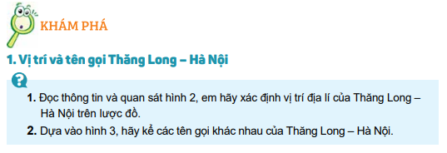
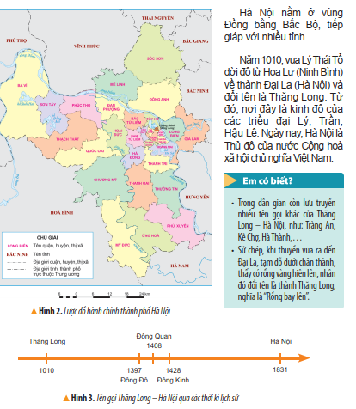
Hoạt động hình thành kiến thức mới
1. GV cho HS đọc nội dung mục 1, kết hợp quan sát lược đồ hình 2, xác định được Hà Nội nằm ở vùng Đồng bằng Bắc Bộ, tiếp giáp với các tỉnh Hoà Bình, Hưng Yên, Vĩnh Phúc,…
Năm 1010, vua Lý Thái Tổ dời đô từ Hoa Lư (Ninh Bình) về thành Đại La (Hà Nội) và đổi tên là Thăng Long.
– GV hướng dẫn HS khai thác sơ đồ hình 3, để biết các tên gọi khác nhau của Thăng long – Hà Nội.
44

Slide 45
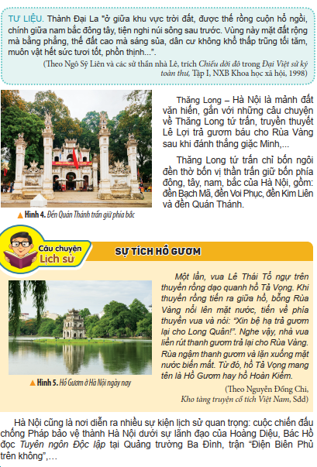
Hoạt động hình thành kiến thức mới
1. GV giới thiệu cho HS sự kiện năm 1010, vua Lý Thái Tổ dời đô từ Hoa Lư (Ninh Bình) về thành Đại La (Hà Nội ngày nay). Sau đó, GV cho HS đọc tư liệu, thảo luận cặp đôi và thực hiện yêu cầu: Chỉ ra những từ chỉ đặc điểm tự nhiên của thành Đại La thông qua Chiếu dời đô. Từ đó, nêu đặc điểm nổi bật của khu vực này.
2. GV có thể cho HS thảo luận nhóm để thực hiện yêu cầu: Nêu một số sự kiện lịch sử tiêu biểu gắn với Thăng Long – Hà Nội.
GV hướng dẫn HS tìm những từ/cụm từ trong tư liệu chỉ đặc điểm của thành Đại La (thế rồng cuộn hổ ngồi, bằng phẳng, thế đất cao,...) và rút ra nhận xét.
45

Slide 46
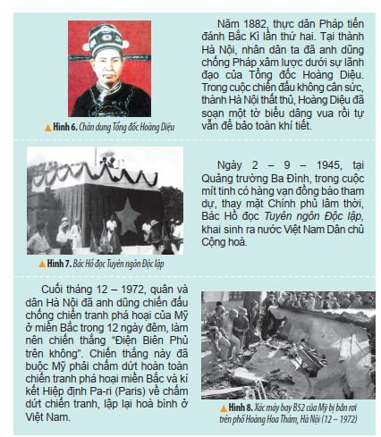
Hoạt động hình thành kiến thức mới
• Hoàng Diệu là một vị quan nhà Nguyễn. Năm 1882, trước cuộc tấn công của quân Pháp dưới quyền chỉ huy của Hăng-ri Ri-vi-e vào thành Hà Nội, quân dân ta đã anh dũng chiến đấu dưới sự chỉ huy của Tổng đốc Hoàng Diệu.
• Hình ảnh Chủ tịch Hồ Chí Minh thay mặt quốc dân đồng bào đọc bản Tuyên ngôn Độc lập khai sinh ra nước Việt Nam Dân chủ Cộng hoà tại Quảng trường Ba Đình, Hà Nội ngày 2 – 9 – 1945.
• Từ ngày 18 đến 29 – 12 – 1972, quân và dân miền Bắc đã anh dũng chiến đấu đánh bại cuộc tập kích trên không của không quân Mỹ vào Hà Nội, Hải Phòng. Trong trận chiến đấu này, lực lượng tự vệ Tủ đô đã bắn rơi nhiều máy bay, buộc Mỹ phải kí hiệp định về chấm dứt chiến tranh, lập lại hoà bình ở Việt Nam.
2. GV đặt câu hỏi: Kể câu chuyện liên quan đến Thăng Long – Hà Nội mà em ấn tượng nhất.

Slide 47
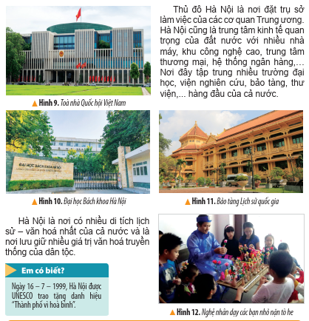
Hoạt động hình thành kiến thức mới
1. GV cho HS quan sát từ hình 9 đến hình 11, thảo luận cặp đôi và thực hiện nhiệm vụ: Cho biết tên các địa điểm trong hình ảnh. Chức năng của các địa điểm đó là gì.
2. Chức năng của của các địa điểm trong hình cho thấy Hà Nội có vai trò gì? Hà Nội là trung tâm quan trọng của đất nước trên lĩnh vực nào?
+ Hà Nội là nơi đặt trụ sở làm việc của các cơ quan Trung ương (hình 9).
+ Hà Nội cũng là trung tâm kinh tế quan trọng của đất nước với nhiều nhà máy, khu công nghệ cao, trung tâm thương mại,… Nơi đây tập trung nhiều trường đại học, viện nghiên cứu, bảo tàng,… hàng đầu của đất nước (hình 10, 11).
3. GV yêu cầu HS quan sát hình 12 và cho biết ý nghĩa của hoạt động đó trong việc giữ gìn và phát huy truyền thống văn hoá của Thăng Long – Hà Nội.

Slide 48
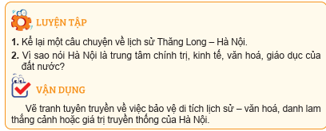
Hoạt động luyện tập và vận dụng
Với câu hỏi luyện tập 1: GV tổ chức cho HS đóng vai diễn lại một câu chuyện về lịch sử Hà Nội.
Với câu hỏi vận dụng: Dựa vào yêu cầu trong SGK, GV hướng dẫn HS thực hiện theo nhóm, mỗi nhóm lựa chọn một đối tượng (di tích lịch sử – văn hoá; hoặc giá trị truyền thống của Hà Nội) để thể hiện, có thể đề nghị sự hỗ trợ của người thân.
Với câu hỏi luyện tập 2: GV có thể gợi mở cho HS kể tên một số công trình tiêu biểu của Hà Nội để qua đó cho thấy Hà Nội là trung tâm chính trị, kinh tế, văn hoá, giáo dục của đất nước.
48

Slide 49
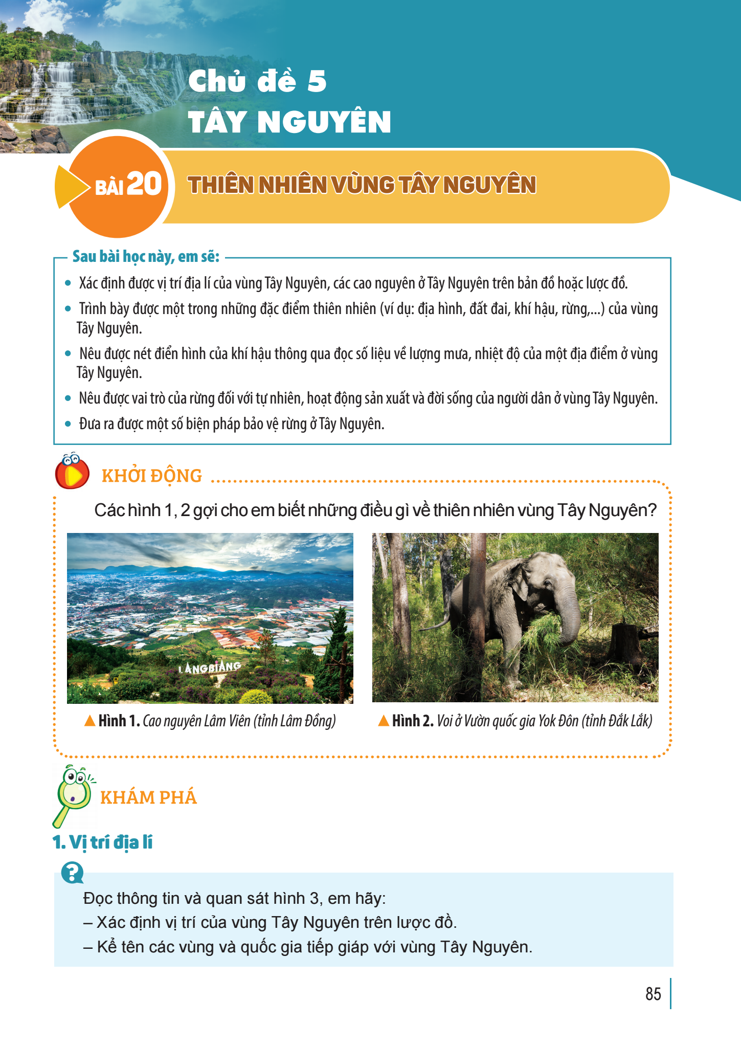
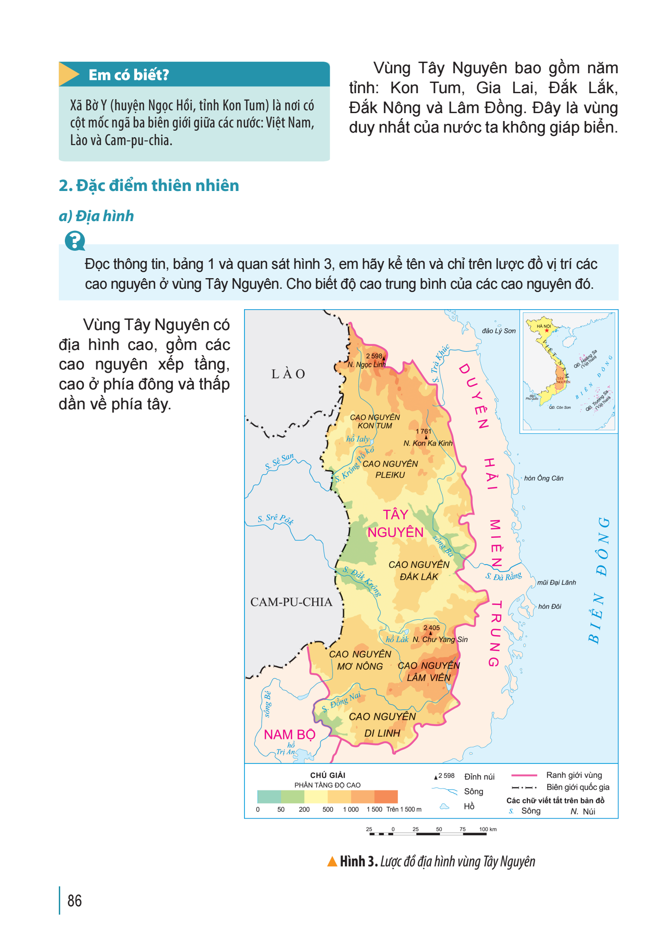
BÀI 20. THIÊN NHIÊN VÙNG TÂY NGUYÊN
Bài mẫu 2

Slide 50
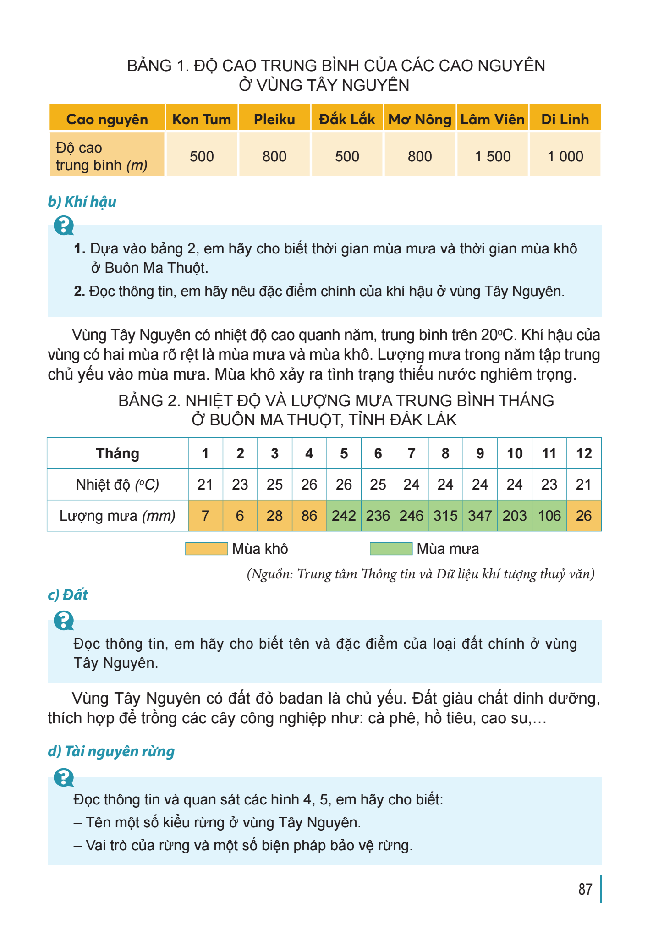
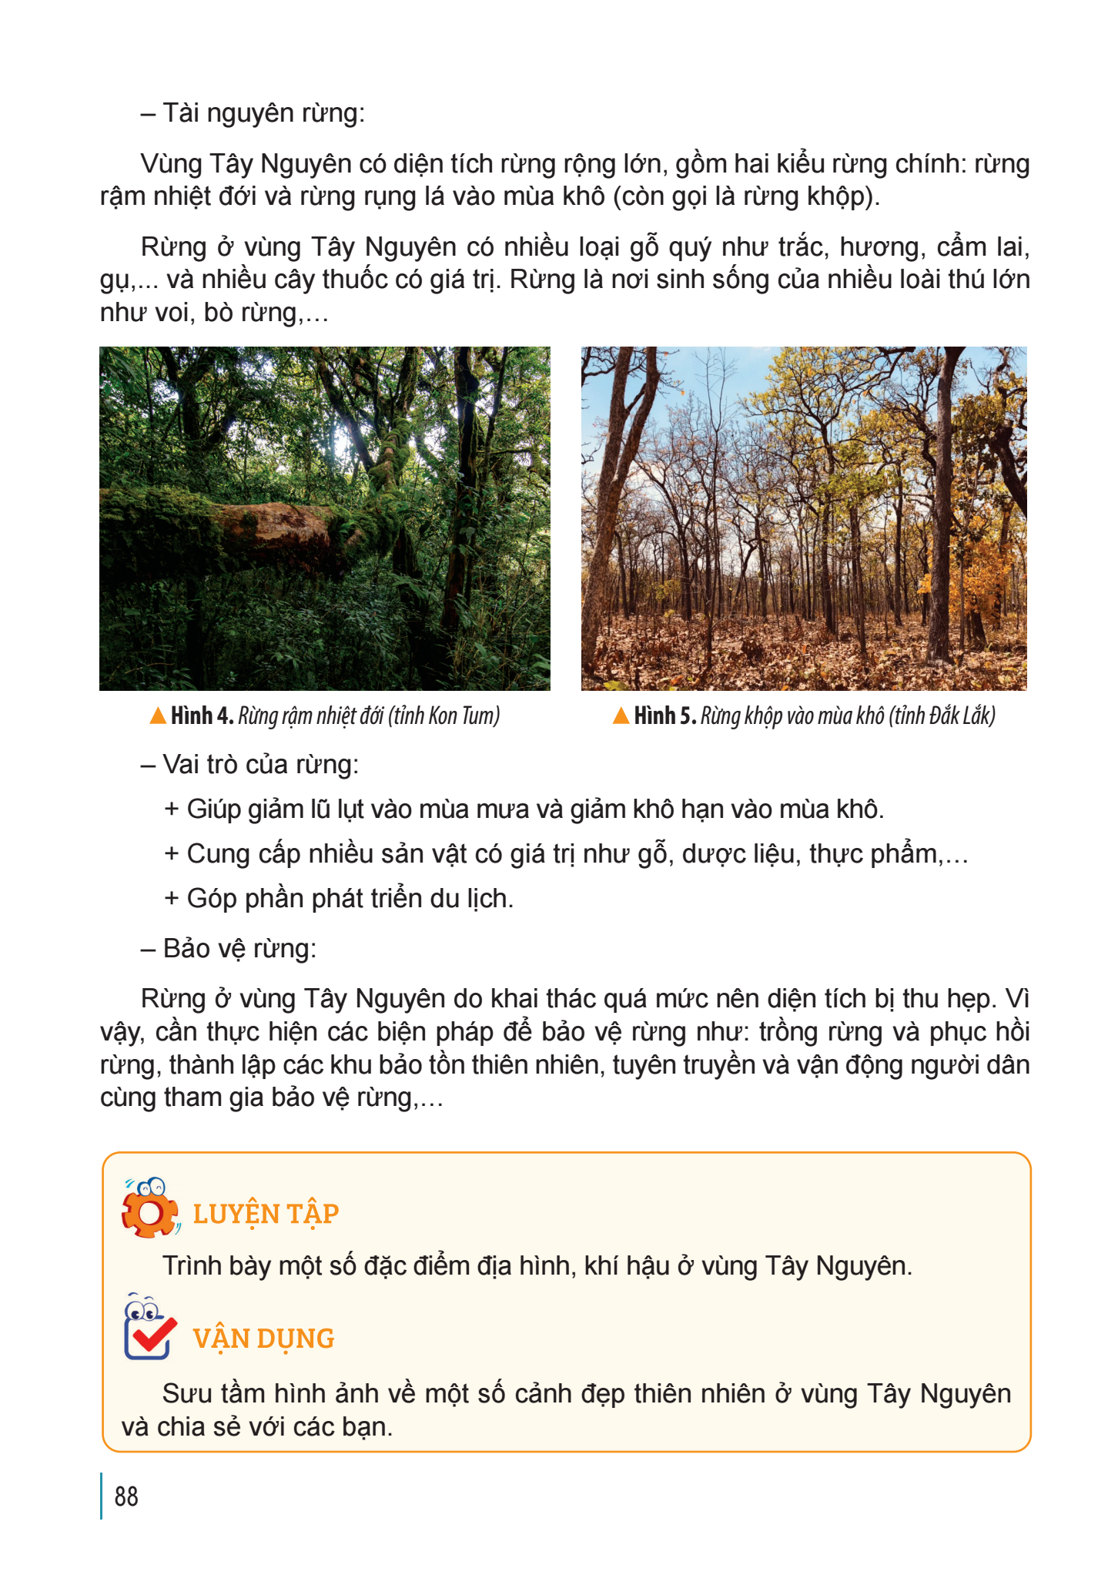
BÀI 20. THIÊN NHIÊN VÙNG TÂY NGUYÊN
Bài mẫu 2

Slide 51
I. Mục tiêu
Kiến thức
Năng lực nhận thức Địa lí: năng lực nhận thức thế giới theo quan điểm không gian, phân tích mối quan hệ giữa các đối tượng tự nhiên với các đối tượng kinh tế - xã hội.
Năng lực tìm hiểu Địa lí: sử dụng công cụ Địa lí.
Năng lực
Phẩm chất
Hiểu rõ thiên nhiên, tôn trọng và bảo vệ thiên nhiên.
Yêu khoa học, ham học hỏi, tìm tòi

Slide 52
II. Tiến trình dạy học
Hoạt động khởi động
Hoạt động khám phá
Vận dụng
Luyện tập
.

Slide 53
Các bước cho từng hoạt động
Hoạt động
Mục tiêu
Nội dung hoạt động
Sản phẩm học tập
Tổ chức hoạt động
Notes:
1) Nêu mục tiêu giúp học sinh xác định được vấn đề/nhiệm vụ cụ thể cần giải quyết trong bài học hoặc xác định rõ cách thức giải quyết vấn đề/thực hiện nhiệm vụ trong các hoạt động
tiếp theo của bài học
2) Nội dung hoạt động: (Mô tả nội dung hoạt động của học sinh để xác định vấn đề cần giải quyết/nhiệm vụ học tập cần thực hiện và đề xuất giải pháp giải quyết vấn đề/cách thức thực hiện nhiệm vụ)
3) Nêu yêu cầu về nội dung và hình thức của sản phẩm học tập mà học sinh phải hoàn thành: viết, trình bày được vấn đề cần giải quyết hoặc nhiệm vụ học tập phải thực hiện tiếp theo và đề xuất giải pháp thực hiện
4) Trình bày cụ thể các bước tổ chức hoạt động học cho học sinh từ chuyển giao nhiệm vụ, theo dõi, hướng dẫn, kiểm tra, đánh giá quá trình và kết quả thực hiện nhiệm vụ thông qua sản phẩm học tập

Slide 54
Mở đầu
Hoạt động mở đầu trong SGK chỉ là gợi ý, GV có thể lấy những tình huống khác phù hợp với tình hình thực tế ở địa phương.
Notes:
Mở đầu bài học được gợi ý trong SGK là một tình huống trong thực tế, GV có thể vận dụng tình huống này cũng có thể dựa vào đó lấy những tình huống khác phù hợp với tình hình thực tế ở địa phương cũng như đặc điểm của lớp học để kích thích HS có hứng thú bước vào bài học.
Phương pháp tranh luận được xem là một trong những phương pháp ưu thế trong phát triển năng lực HS, nhất là phát triển tư duy phản biện. Với mục tiêu phát triển tư duy phản biện cho HS, đổi mới cách học lịch sử, khiến HS thích thú và gần gũi hơn với môn học này thì GV cần sử dụng một cách hiệu quả phương pháp thảo luận, tranh luận

Slide 55
Mục tiêu: Cung cấp thông tin, tạo kết nối giữa kiến thức của HS về thiên nhiên vùng Tây Nguyên với nội dung bài học. Tạo hứng thú, kích thích tò mò của người học.
Nội dung hoạt động: HS dựa vào vốn kiến thức, hiểu biết của bản thân, các hình ảnh để trả lời câu hỏi. Câu hỏi này mang tính chất gợi mở, kích thích sự tò mò của HS đối với nội dung bài học.
Sản phẩm học tập: HS đưa ra câu trả lời theo cá nhân hoặc cặp đôi.
Tổ chức hoạt động:
– GV đưa ra tình huống và câu hỏi. HS trả lời. GV dẫn dắt vào bài học mới.
– HS đưa ra đáp án, có thể đúng hoặc sai. GV không cần chuẩn hoá ngay mà sẽ để HS tìm ra đáp án đúng trong quá trình học.

Slide 56
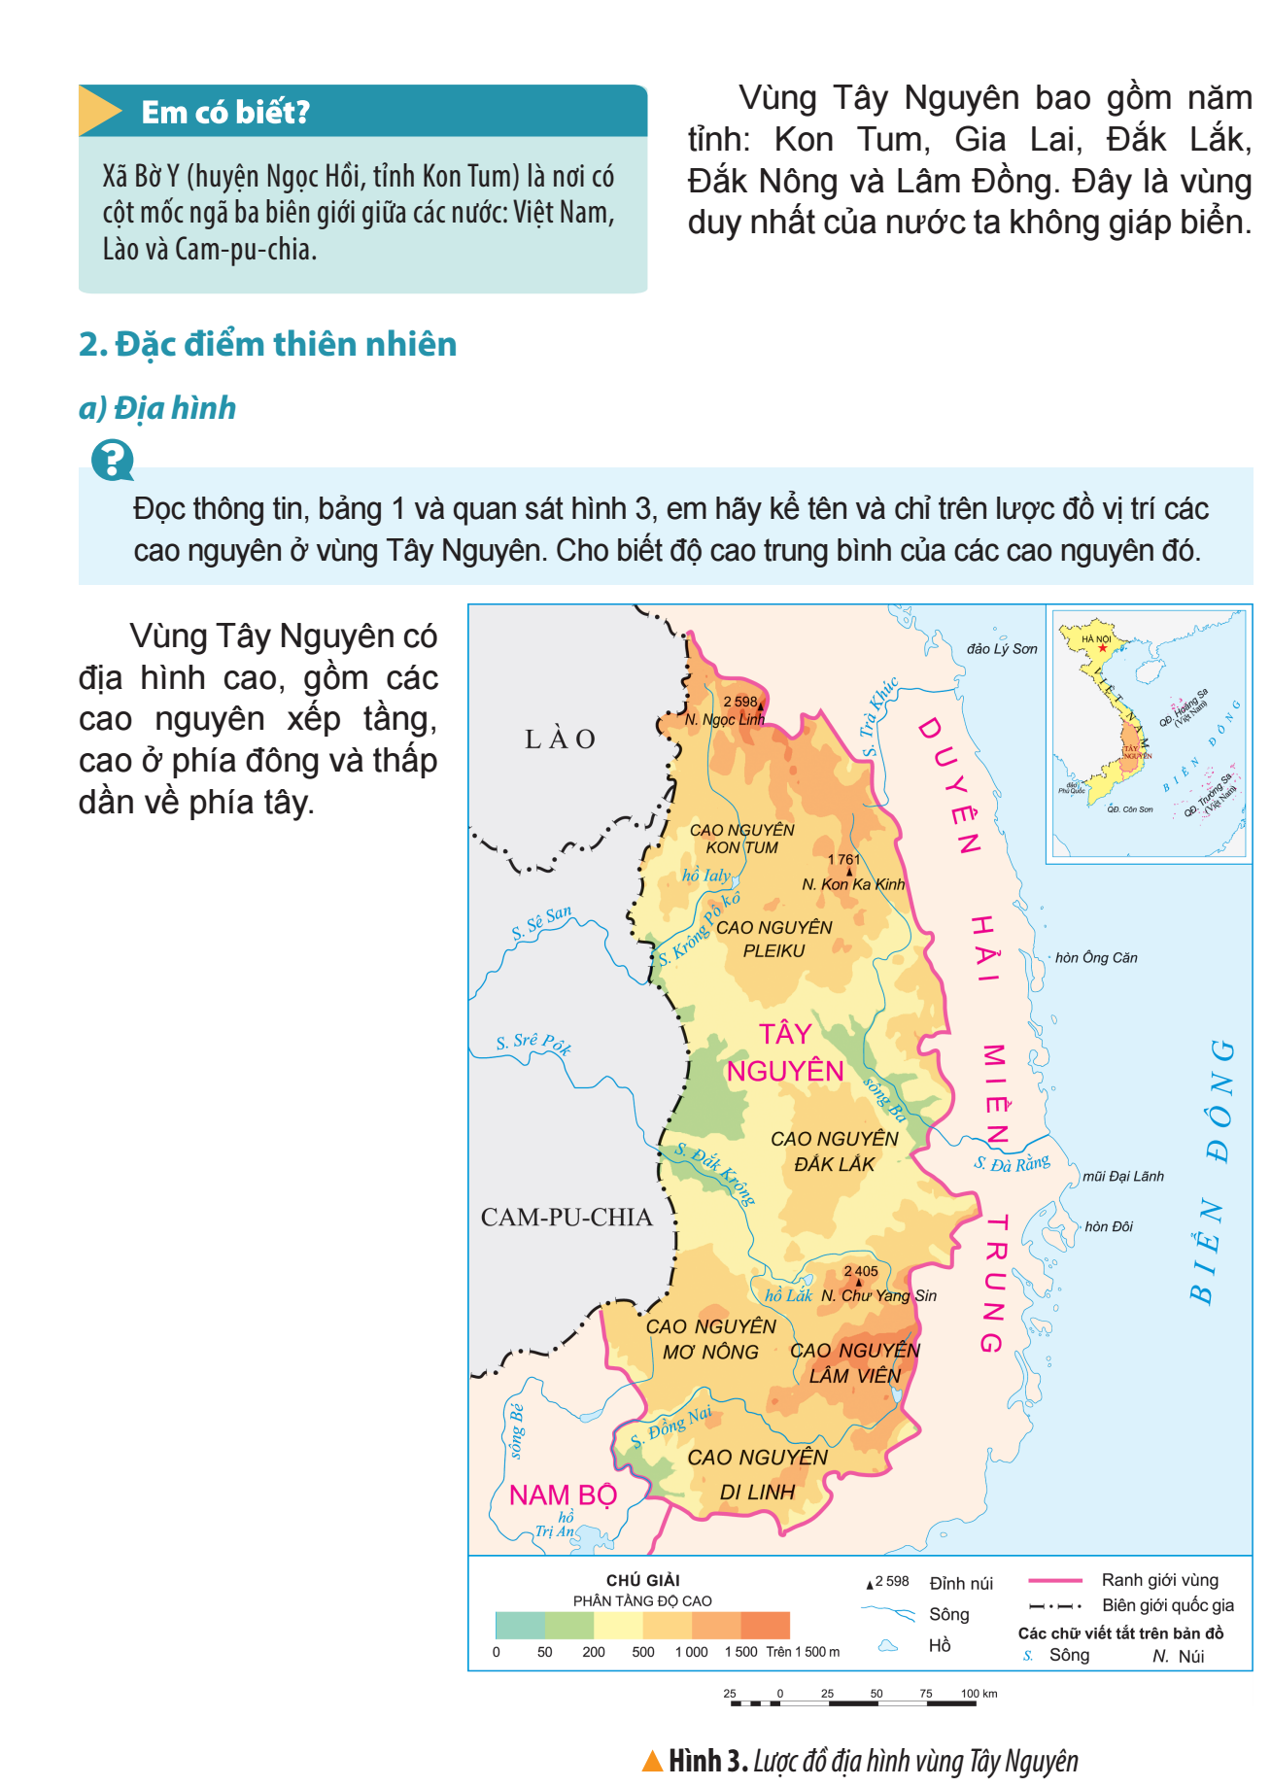
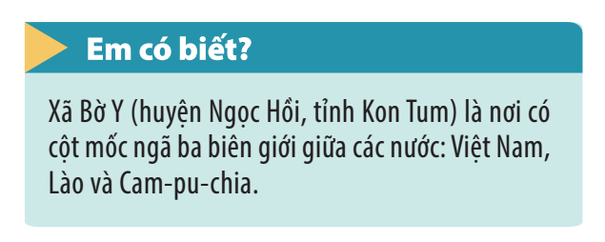
Hoạt động hình thành kiến thức mới
Nội dung chính
Nội dung bổ trợ, mở rộng
Nội dung chính là những nội dung cơ bản, trọng tâm của bài học, bao gồm kênh chữ, kênh hình, hệ thống các hoạt động

Slide 57
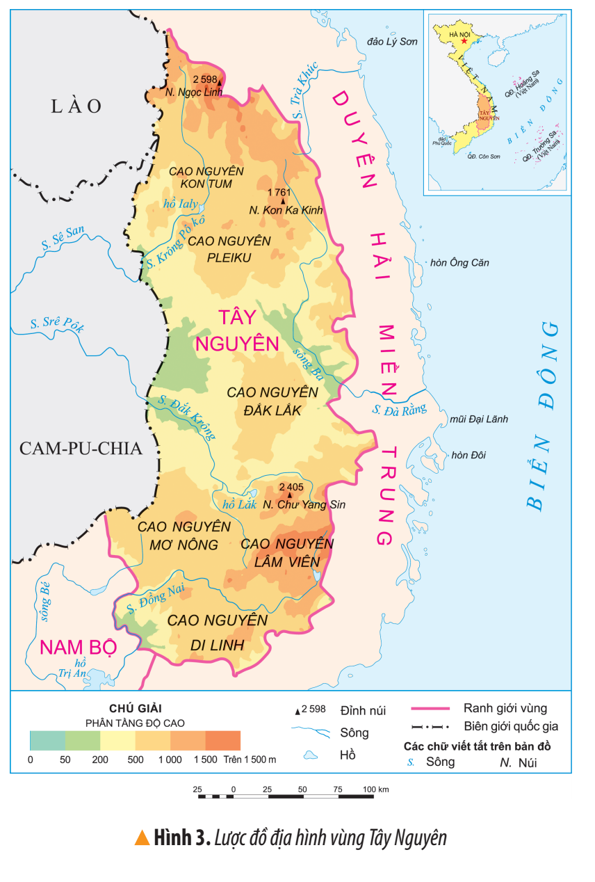
Mục 1: Vị trí địa lí

Slide 58
Câu hỏi

Slide 59
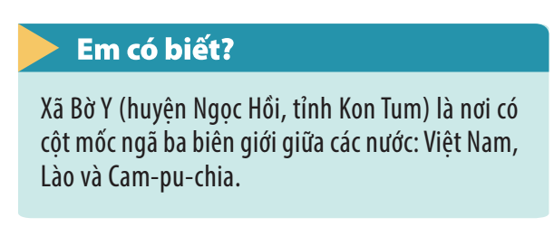
Kênh phụ
Đây là những nội dung kiến thức mở rộng về vị trí địa lí của Tây Nguyên
Notes:
Các thuật ngữ, khái niệm, định nghĩa, số liệu, sự kiện, hình ảnh bảo đảm chính xác, khách quan, nhất quán và phù hợp với trình độ học sinh
Các thành tựu khoa học mới liên quan đến chương trình môn học, hoạt động giáo dục được cập nhật, đáp ứng yêu cầu hội nhập quốc tế và phù hợp với mục tiêu của chương trình môn học, hoạt động giáo dục
Những nội dung giáo dục về chủ quyền quốc gia, quyền con người, quyền trẻ em, bình đẳng giới, phát triển bền vững, bảo vệ môi trường, thích ứng với biến đổi khí hậu được thể hiện hợp lý.
Cân đối, hài hòa giữa kênh chữ và kênh hình, hệ thống ký hiệu, biểu tượng, kiểu chữ, cỡ chữ.
Tranh, ảnh, bảng biểu, đồ thị, bản đồ, hình vẽ trong sách giáo khoa rõ ràng, chính xác, cập nhật, có tính thẩm mỹ, phù hợp với nội dung bài học, lứa tuổi học sinh và chỉ rõ nguồn trích dẫ

Slide 60
Hoạt động 1: Vị trí địa lí
1. Mục tiêu: Xác định được vị trí địa lí của vùng Tây Nguyên trên bản đồ hoặc lược đồ.
2. Nội dung hoạt động: HS sử dụng lược đồ và thực hiện nhiệm vụ.
3. Sản phẩm học tập: Sử dụng được lược đồ để xác định vị trí địa lí của vùng Tây Nguyên.
4. Tổ chức hoạt động:
Bước 1: GV yêu cầu HS quan sát hình 3 và trả lời các câu hỏi sau:
+ Xác định vị trí của vùng Tây Nguyên trên lược đồ.
+ Kể tên các vùng và quốc gia tiếp giáp với vùng Tây Nguyên.
Bước 2. GV có thể tổ chức lớp học hoạt động theo cặp. Trong quá trình HS làm việc, GV giúp HS hoàn thiện kĩ năng khai thác lược đồ và gợi ý để HS nhận thấy đây là vùng duy nhất của nước ta không giáp biển.
Bước 3. GV chỉ định 2 – 3 HS lên thực hiện. Các HS khác nhận xét, GV đánh giá kết quả của HS, biểu dương cá nhân làm việc tốt.
– GV có thể cho HS mở rộng kiến thức qua mục Em có biết về địa điểm có cột mốc ngã ba biên giới giữa Việt Nam, Lào và Cam-pu-chia.

Slide 61
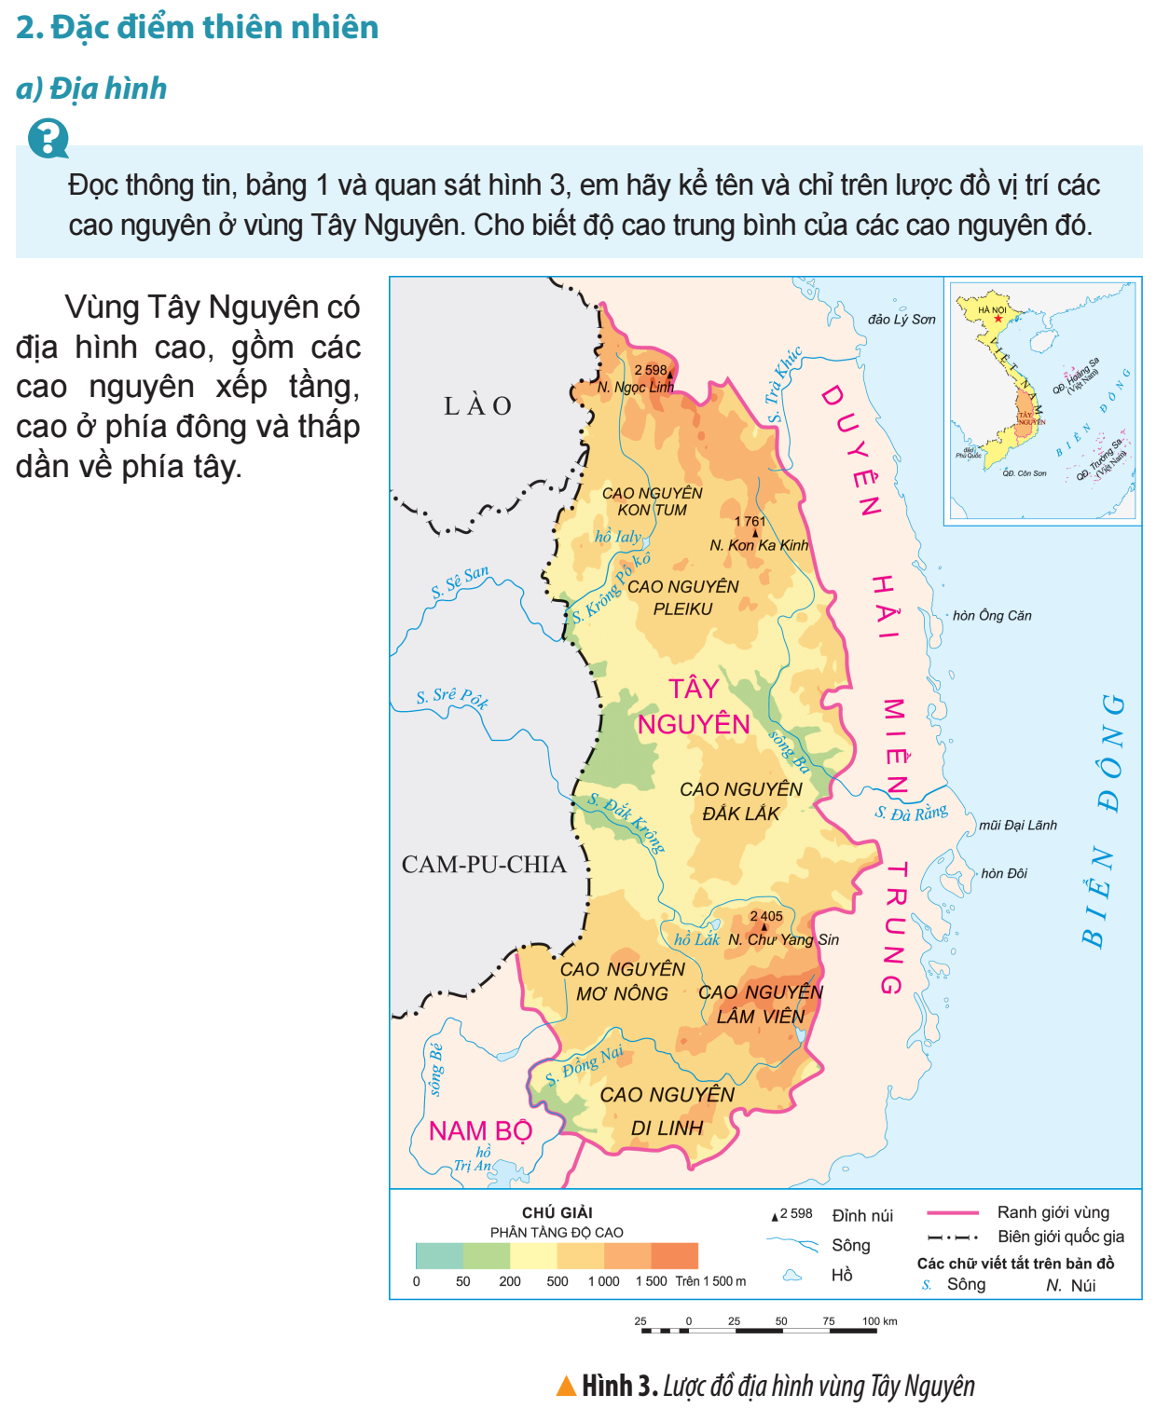
Mục 2: Đặc điểm thiên nhiên a) Địa hình

Slide 62
Câu hỏi

Slide 63
Hoạt động 2a: Địa hình
1. Mục tiêu:
– Xác định được các cao nguyên ở Tây Nguyên trên bản đồ hoặc lược đồ.
– Trình bày được đặc điểm địa hình của vùng Tây Nguyên.
2. Nội dung hoạt động: HS sử dụng lược đồ, bảng số liệu và khai thác thông tin để thực hiện nhiệm vụ.
3. Sản phẩm học tập:
– Xác định được các cao nguyên ở Tây Nguyên trên lược đồ.
– Trình bày được đặc điểm địa hình thông qua khai thác lược đồ, bảng số liệu và thông tin.
4. Tổ chức hoạt động:
Bước 1: GV yêu cầu HS quan sát lược đồ hình 3, đọc bảng 1 và thông tin trong mục để thực
hiện nhiệm vụ:
+ Kể tên và chỉ trên lược đồ vị trí các cao nguyên ở Tây Nguyên.
+ Cho biết độ cao trung bình của các cao nguyên đó.

Slide 64
Hoạt động 2a: Địa hình
4. Tổ chức hoạt động:
Bước 2:
+ GV tổ chức cho HS hoạt động cá nhân hoặc cặp đôi, hướng dẫn để HS kể tên và chỉ
trên lược đồ những cao nguyên theo chiều từ bắc xuống nam: Kon Tum, Pleiku, Đắk Lắk, Mơ Nông, Lâm Viên, Di Linh.
+ GV cho HS đọc bảng 1 và thông tin để thực hiện nhiệm vụ thứ 2.
+ Sau khi thực hiện nhiệm vụ, GV sử dụng phương pháp đàm thoại, dẫn dắt HS rút ra
được đặc điểm địa hình của vùng. GV lưu ý HS đọc kĩ thang phân tầng độ cao; có
thể đặt một số câu hỏi gợi mở: Tây Nguyên có địa hình cao hay thấp? Dạng địa hình
chính ở Tây Nguyên là gì? Độ cao địa hình có sự thay đổi như thế nào từ đông
sang tây?...
Bước 3. GV chỉ định 2 – 3 HS trả lời. Các HS khác nhận xét, GV đánh giá kết quả của HS, biểu dương cá nhân làm việc tốt.

Slide 65
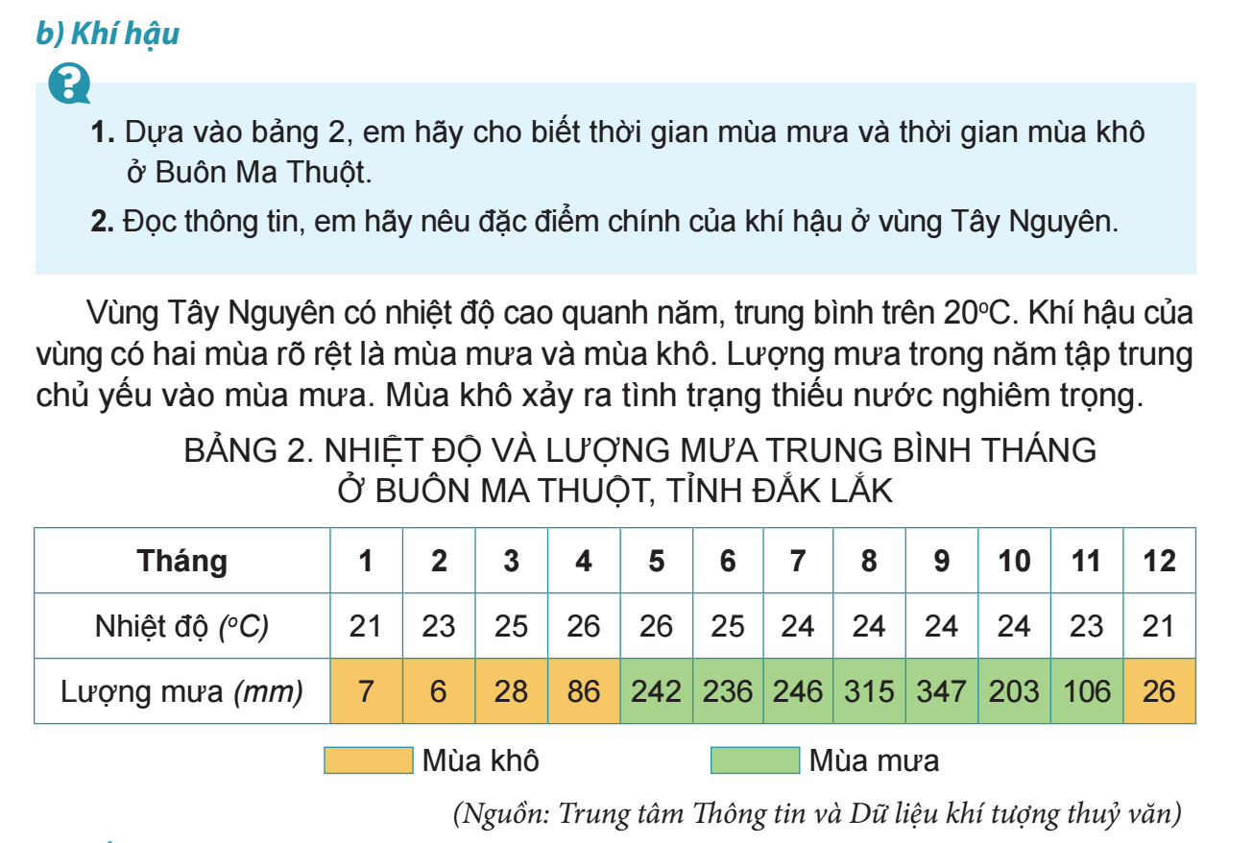
Mục 2: Đặc điểm thiên nhiên b) Khí hậu

Slide 66
Câu hỏi

Slide 67
Hoạt động 2b: Khí hậu
1. Mục tiêu:
– Nêu được nét điển hình của khí hậu thông qua đọc số liệu về nhiệt độ, lượng mưa của một địa điểm ở vùng Tây Nguyên.
– Trình bày được đặc điểm khí hậu của vùng Tây Nguyên.
2. Nội dung hoạt động: HS sử dụng bảng số liệu và khai thác thông tin để thực hiện nhiệm vụ.
3. Sản phẩm học tập:
– Trình bày được đặc điểm khí hậu thông qua khai thác bảng số liệu và thông tin.
4. Tổ chức hoạt động:
Bước 1: GV yêu cầu HS thực hiện các nhiệm vụ:
+ Dựa vào bảng 2, em hãy cho biết thời gian mùa mưa và thời gian mùa khô ở Buôn Ma Thuột.
+ Đọc thông tin, em hãy nêu đặc điểm chính của khí hậu ở vùng Tây Nguyên.

Slide 68
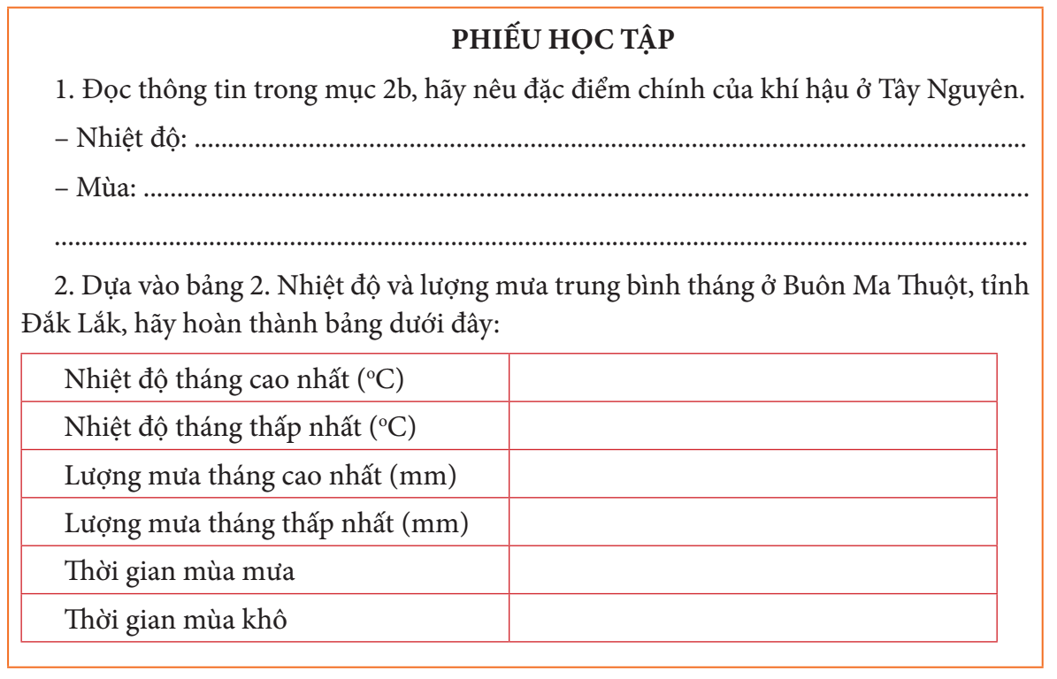
Hoạt động 2a: Địa hình
4. Tổ chức hoạt động:
Bước 2:
+ GV tổ chức cho HS thành các nhóm (mỗi nhóm 4 – 6 HS) và hoàn thành phiếu học tập sau:
+ HS thảo luận với các thành viên trong nhóm, ghi lại kết quả vào phiếu học tập. GV
hướng dẫn, hỗ trợ các nhóm hoàn thành nhiệm vụ.
Bước 3. GV chỉ định 2 – 3 HS đại diện các nhóm trả lời. Các HS khác nhận xét, GV đánh giá kết quả của HS, biểu dương nhóm và cá nhân làm việc tốt.

Slide 69
Nội dung 2c. Đất và 2d. Tài nguyên rừng thực hiện tương tự

Slide 70
HOẠT ĐỘNG LUYỆN TẬP
Notes:
Mục tiêu: (Nêu rõ mục tiêu vận dụng kiến thức đã học và yêu cầu phát triển các kĩ năng vận dụng kiến thức cho học sinh).
Nội dung hoạt động: (Trình bày cụ thể hệ thống câu hỏi, bài tập; các bài thực hành, thí nghiệm giao cho học sinh thực hiện).
Sản phẩm học tập: (Đáp án, lời giải của các câu hỏi, bài tập; các bài thực hành, thí nghiệm do học sinh thực hiện, viết báo cáo, thuyết trình).
Tổ chức thực hiện: (Nêu rõ cách thức giao nhiệm vụ cho học sinh; hướng dẫn hỗ trợ học sinh thực hiện; kiểm tra, đánh giá kết quả thực hiện).

Slide 71
Hoạt động: Trình bày một số đặc điểm địa hình, khí hậu của vùng Tây Nguyên.
1. Mục tiêu:
Củng cố kiến thức về đặc điểm thiên nhiên vùng Tây Nguyên.
2. Nội dung hoạt động: HS thực hiện theo yêu cầu của nhiệm vụ.
3. Sản phẩm học tập: HS trình bày được một số đặc điểm địa hình, khí hậu của vùng Tây Nguyên.
4. Tổ chức hoạt động:
Bước 1. GV cho HS hoạt động theo cá nhân/cặp đôi để thực hiện nhiệm vụ.
Bước 2: HS có 5 phút để hoạt động. GV có thể gợi ý cho HS trình bày dưới dạng bảng hoặc sơ đồ tư duy.
Bước 3: GV gọi ngẫu nhiên HS để trình bày kết quả. Các HS khác nhận xét, GV chuẩn kiến thức.

Slide 72
HOẠT ĐỘNG VẬN DỤNG
Mục tiêu:
Phát triển các năng lực tự chủ và tự học, năng lực tìm hiểu địa lí và năng lực vận dụng kiến thức, kĩ năng địa lí vào cuộc sống.
GV giao nhiệm vụ cho HS về nhà tìm hiểu, sau đó có thể kiểm tra vào đầu tiết học sau, hoặc kiểm tra 15 phút đầu giờ cả lớp, hoặc yêu cầu chia sẻ trong nhóm học tập, cặp đôi học tập.
GV có thể hướng dẫn HS cách tìm kiếm và sưu tầm hình ảnh, gợi ý một số địa điểm: núi Lang Biang, hồ Tà Đùng, núi Chư Đăng Ya, thác Đray Nur,… để HS hoàn thành nhiệm vụ.

